Slide 1
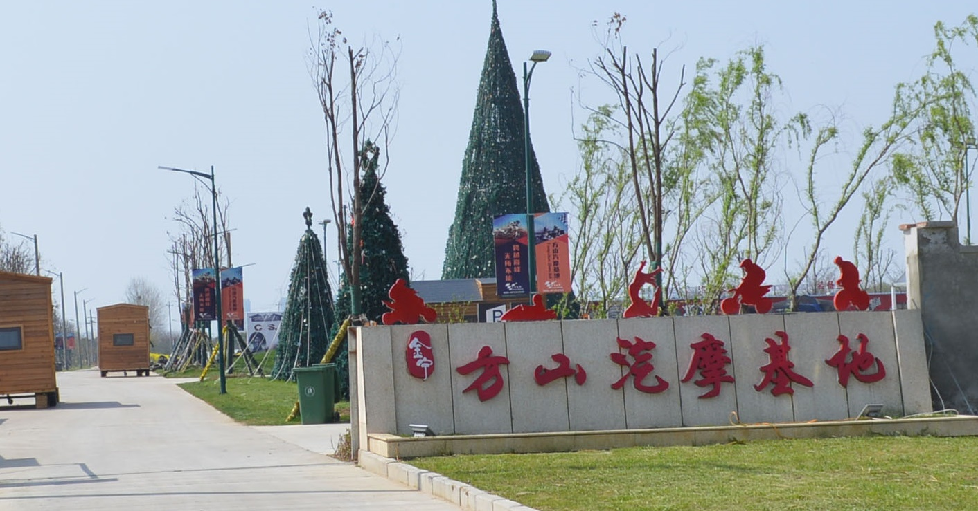
南京方山 越野场地
南京方山越野场地，位于南京江宁区吉印大道上，方山脚下，总面积约7万平方米的户外运动基地，可以同时容纳5000人。场地内除了有刺激的汽摩丛林越野，还有卡丁车、骑马、露营烧烤等项目，适合UTV车辆游玩，竞速比赛及SUV越野车试驾，测试，及宣传拍摄。

Slide 2
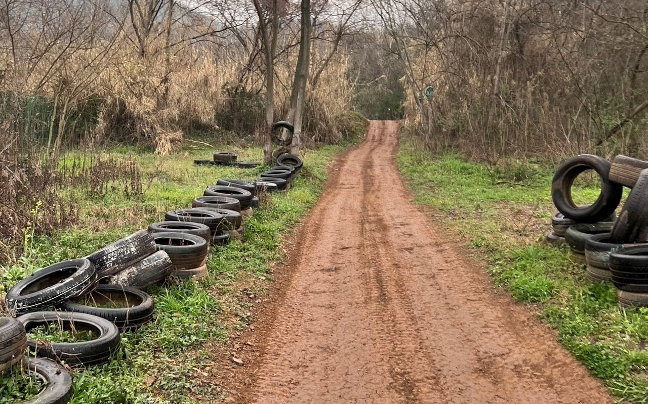
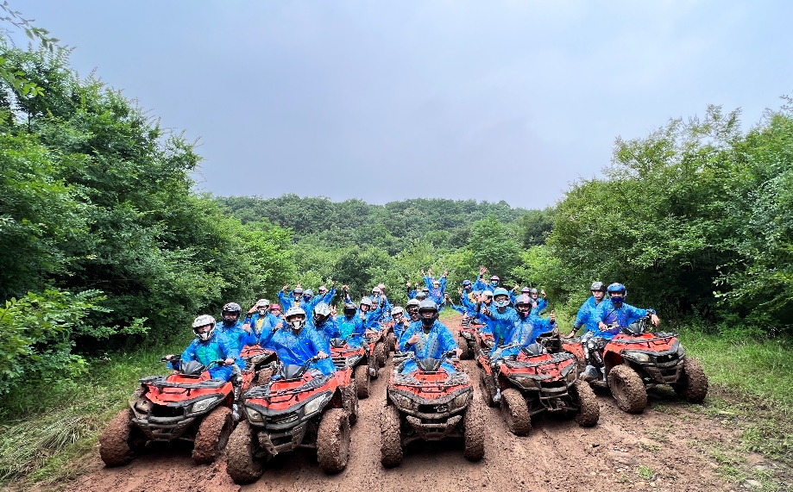
场地费用：3万元/天
场地面积：赛道分别为5km、8km、13km，包括马术、皮划艇、UTV、真人CS等娱乐项目
供电供水：380V/50kw 方便接水
配套设施：停车位 固定洗手间 露营区

Slide 3
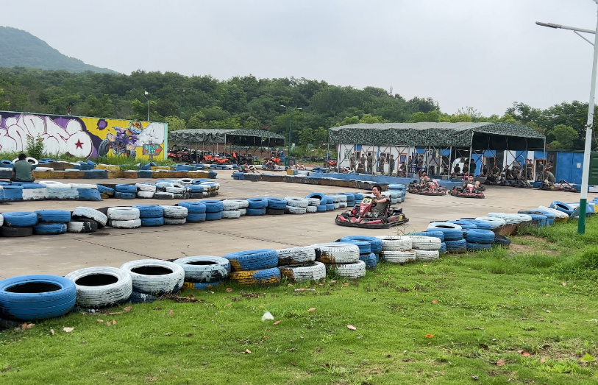
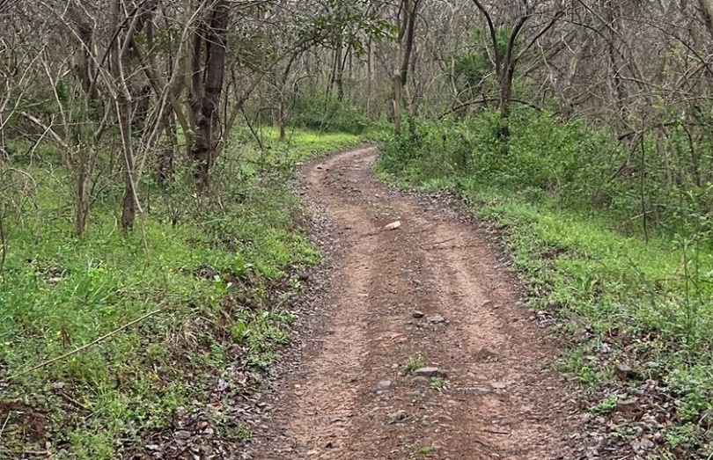
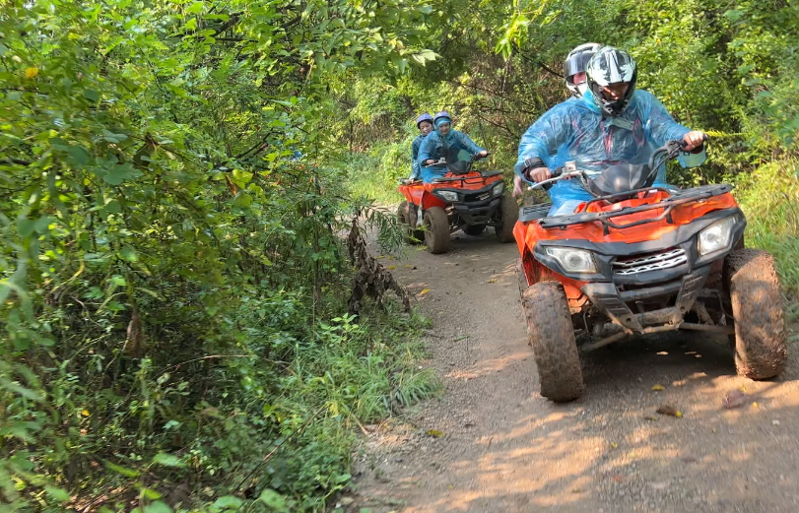
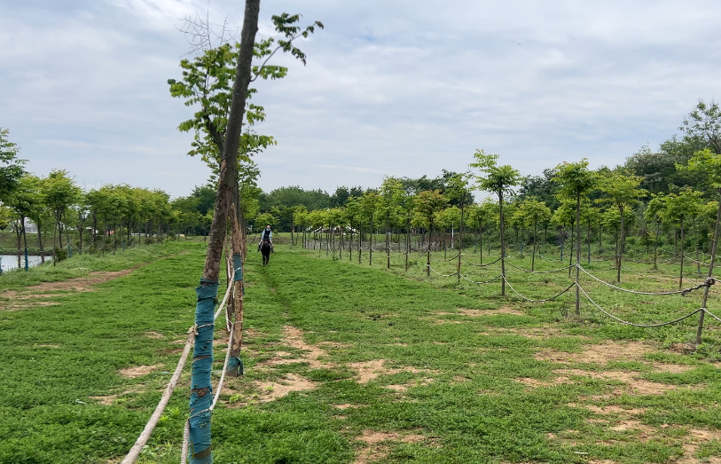
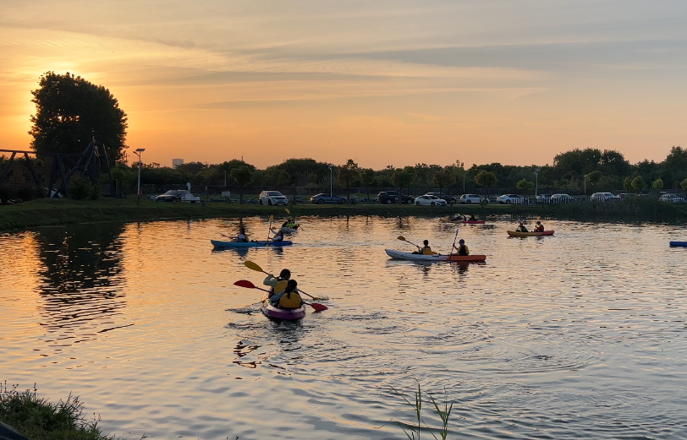
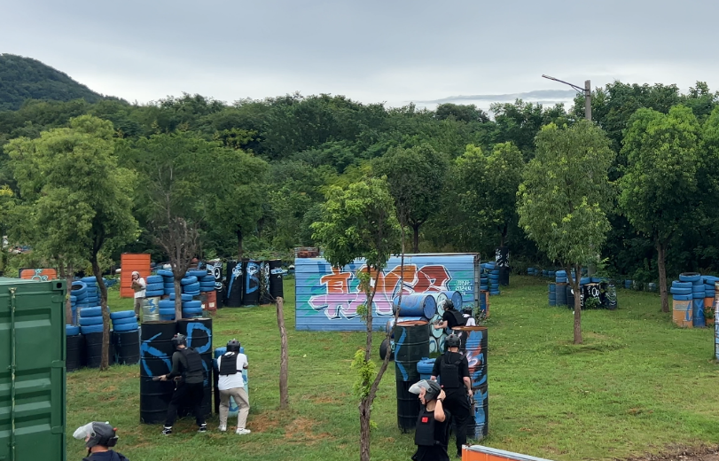
卡丁车实景图
越野实景图
丛林穿越路线
娱乐项目
娱乐项目
娱乐项目

